Slide 1



20 años de producción científica en educación superior: Revista Digital de Investigación en Docencia Universitaria (2005–2025)

Slide 2
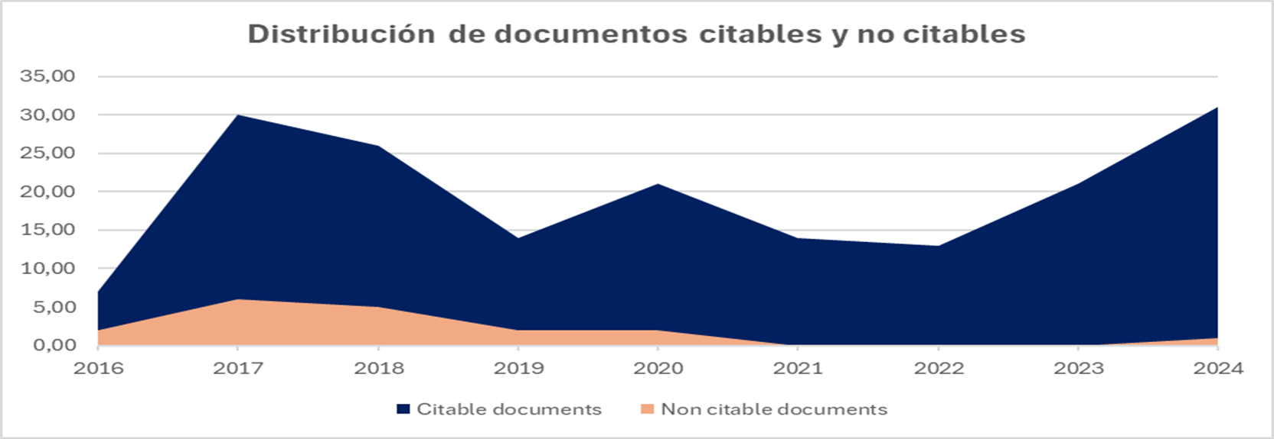
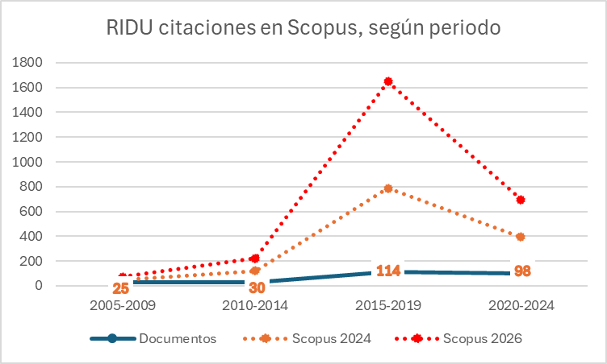
Inicialmente los contenidos publicados en RIDU eran ensayos y no se priorizaban los estudios originales. Desde el 2020, se viene priorizando la publicación de documentos citables
El análisis de las citaciones en Scopus por quinquenios, muestra como RIDU ha obtenido citaciones incluso antes de estar indizada en Scopus. Lo que demuestra la calidad de los contenidos publicados.
En sus inicios RIDU publicaba artículos de autores de UPC y era practicamente un Magazine.
Se recurría a las amistades para cubrir un número acceptable de artículos de Calidad.
Bajo número de artículos con autoría internacional
En 2017 se empieza a publicar números monográficos.
Comité Editorial y Cienctíco: un alto porcentaje de miembros de la misma universidad

Slide 3
RIDU
A partir de estos hallazgos iniciamos
Acciones para mejorar los índices de autoría y coautoria

Slide 4

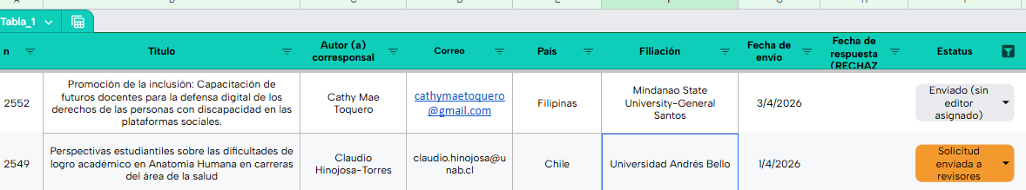

1. Recepción del manuscrito
Llega el manuscrito
Registro en base de datos Excel RIDU
Verificación de documentos completos
Equipo técnico que gestiona el sistema OJS.
Primera criba: revisión de lineamientos, tema, metodología y decisión de enviar a revisión o rechazar la postulación.
2. Revisión por pares
Se asignan revisores, se realiza la solicitud y se le envía una constancia por revisión.
Verificación de las revisiones: se envía devolución a autores o se declina la postulación.
Equipo de revisores nacionales e internacionales fidelizados.
Post-aceptación
Post-publicación
Corrección de estilo y revisión APA.
Diagramación y publicación.
Formar una comunidad alrededor de la revista que permita establecer vínculos entre autores, editores y lectores

Slide 5
EXPERIENCIA DEL AUTOR – VISIBILIDAD – COMUNIDAD
Encuesta de satisfacción para autores RIDU: Rellenar formulario ​
Solicitud ORCID activo
Encuesta de satisfacción
Difusión en RRSS (LinkedIn)
Invitación de difusión mediante video
Verificación artículo en ORCID y ResearchGate
Promover visibilidad
Conocer experiencia
Fortalecer comunidad y presencia digital de RIDU
Divulgar principales hallazgos
Asegurar difusión del artículo
Mantener comunicación

Slide 6
Creación de guía CREDIT
Conceptualización | Enunciación de ideas, formulación de objetivos y metas de investigación.
Curación de datos | Actividades de gestión para anotar (producir metadatos), depurar datos y mantener datos de investigación (incluido el código de software, cuando sea necesario para interpretar los datos en sí) para su uso inicial y su posterior reutilización.
Análisis formal | Aplicación de técnicas estadísticas, matemáticas, computacionales u otras técnicas formales para analizar o sintetizar datos de estudio.
Adquisición de financiación | Obtención del apoyo financiero para la investigación.
Investigación | Conducir el proceso de indagación e investigación, específicamente realizando experimentos o recogiendo los datos/evidencia.
Metodología | Desarrollar o diseñar la metodología; creación de modelos.
Administración del proyecto | Gestión y coordinación de la planificación y ejecución de la investigación.
Recursos | Suministro de materiales de estudio, reactivos, materiales, pacientes, muestras de laboratorio, animales, instrumentación, recursos informáticos u otras herramientas de análisis.
Software | Programación, desarrollo de software; diseño de programas de computadora; implementación del código de computadora y algoritmos de soporte; prueba de componentes de código existentes.
Supervisión | Responsabilidad de supervisión y liderazgo en la planificación y ejecución de la actividad de investigación, incluida la tutoría externa al equipo central.
Validación | Verificación, ya sea como parte de la actividad o por separado, de la replicación/reproducibilidad general de los resultados/experimentos y otros productos de la investigación.
Visualización | Preparación, creación y/o presentación del trabajo publicado, específicamente visualización/presentación de datos.
Redacción - borrador original | Preparación, creación y/o presentación de la obra publicada, específicamente la redacción del borrador inicial (incluyendo la traducción sustantiva).
Redacción – revisión y edición | Preparación, creación y/o presentación del trabajo publicado por parte de quienes integran el grupo de investigación original, específicamente revisión crítica, comentario o revisión –incluyendo etapas previas o posteriores a la publicación.
Asignación de roles de autores
Contributor Role Taxonomy (CRediT)
CRediT es una taxonomía de 14 roles que describe los tipos clave de contribuciones que normalmente se hacen en la producción y publicación de resultados de investigación, como artículos de investigación.
Consideraciones
Un autor puede tener más de un rol.
Múltiples autores pueden tener el mismo rol.
Puede consultar los roles en el enlace: https://credit.niso.org/

Slide 7
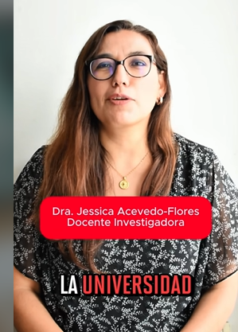
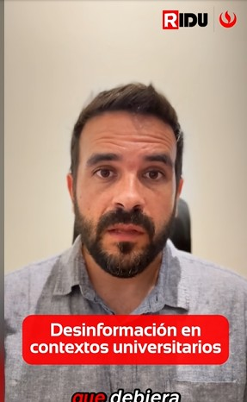
Estrategia de difusión de videos en LinkedIn
Objetivo: difundir los artículos de manera sencilla y cercana para aumentar su visibilidad, y fidelizar a los autores
Se invita a los autores a participar en un video (aproximadamente un minuto) donde presenten su investigación (hallazgos). Se les brinda; guion orientator y recomendaciones técnicas para su grabación.
Inicio: hace 5 meses.
https://acortar.link/BJmhLD
https://acortar.link/YEiHem

Slide 8
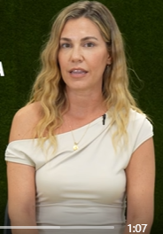

Guía de grabación de video
Duración: máximo 1 minuto.
Objetivo: Realizar una presentación concisa/atractiva del manuscrito para la difusión en redes sociales que sintetice los hallazgos del estudio.
Estructura del video
Presentación: indique su nombre y afiliación.
Título del artículo: mencione el título de forma clara y pausada.
Objetivo: indique el objetivo principal del artículo.
Metodología e instrumentos: tipo de estudio, diseño e instrumentos o técnicas utilizadas de forma simplificada.
Resultados principales: mencione 1 o 2 hallazgos clave.
Conclusión: cierre con una idea relevante del estudio, conclusión y/o recomendación. Puede guiarse de las siguientes preguntas: ¿qué importancia/relevancia tiene el estudio?, ¿qué hallazgo/contribución clave o reflexión aporta?
Invitación final (o llamada a la acción): ejemplo: te invito a leer el artículo completo en RIDU.

Slide 9
Estrategia: correo a autores citados
Se recoge su nombre, correo, artículo citado, metodología y tema principal.
Se le comunica por correo que fue citado.
Invitación a compartir su línea de investigación actual
Enviamos nuestras redes sociales
Creamos una base de datos con los autores.
Si responden al correo y las temáticas están acordes a algún artículo postulado a RIDU, lo invitamos a participar como revisor. Luego, se le envía una constancia.

Slide 10
Ejemplo de envío: notificación de citación en RIDU
Estimada [nombre],
Reciba un cordial saludo.
Nos complace informarle que su investigación, Inteligencia emocional su relación con el burnout en profesorado no universitario, ha sido citada en un artículo recientemente publicado en la Revista Digital de Investigación en Docencia Universitaria (RIDU). Puede consultar el artículo en el siguiente enlace:
https://revistas.upc.edu.pe/index.php/docencia/article/view/1838/1830
Para nuestro equipo editorial es un gusto reconocer su contribución a la investigación académica y el impacto que su estudio continúa generando en nuevas investigaciones. Si lo desea, puede compartirnos una breve reflexión o actualización sobre su línea de investigación actual, estaríamos encantados de mencionarla en nuestras redes. De igual forma, le invitamos a seguir nuestras redes sociales en Facebook y LinkedIn, donde compartimos novedades y avances de la revista.
Facebook: https://www.facebook.com/ridu.upc/
LinkedIn: https://www.linkedin.com/showcase/ridu-revista-digital-de-investigaci%C3%B3n-en-docencia-universitaria/posts/?feedView=all
Atentamente,
Revista Digital de Investigación en Docencia Universitaria
*A la fecha se han enviado 605 correos.
*Se ha ampliado la base de revisores externos mediante el contacto directo con autores citados, integrándolos de acuerdo con su especialidad temática y enfoque metodológico

Slide 11
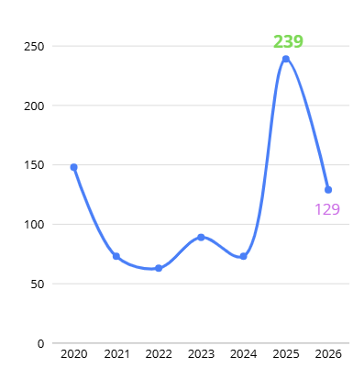
ANÁLISIS OJS (2020-2026)
Total de envíos: 1166 envíos
Se observa tendencia creciente.
  2026*: 129 (alta proyección) (información hasta la fecha 23/04/2026).

Slide 12
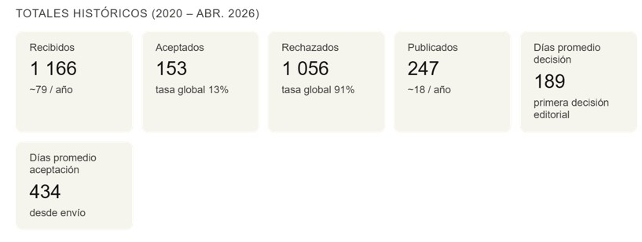
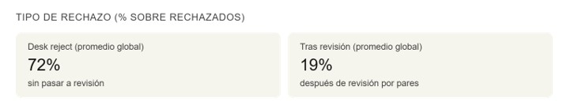
TOTALES
HISTÓRICOS
Predomina el filtro editorial inicial (desk reject). La tasa de aceptación es baja y estable (~13%).
Evolución reciente:
2022–2023: mayor aceptación (16–25%)
2024–2025: descenso (7–13%)
2026*: 0% (aún en proceso)
El descenso coincide con la indización en Scopus. Se requiere mayor calidad de los artículos, por lo que la exigencia aumenta a la par que disminuye el porcentaje de aceptación.

Slide 13
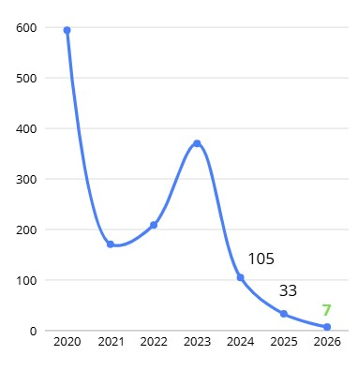
Primera decisión editorial
Tiempo hasta aceptación
Tiempo hasta rechazo
🔴 2020: 594 días
⬇️
🟢 2026: 7 días
–98.8% tiempo de decisión (2020 → 2026)
Muy alto en 2020–2023 (390–564 días)
  Disminuye considerablemente en 2025: 253 días.
El tiempo de respuesta es más rápido desde 2025. Pasa de rechazos lentos a una respuesta más ágil a partir de 2024.
Año | días
2020 | 390
2021 | 319
2022 | 564
2023 | 539
2024 | 454
2025 | 253
2026 | 78
Año | días
2020 | 700
2021 | 171
2022 | 209
2023 | 370
2024 | 105
2025 | 31
2026 | 7
Hay una mejora importante en eficiencia editorial, especialmente desde 2024.

Slide 14
Conclusiones
Incremento reciente de envíos, especialmente el año 2025 registró el mayor volumen de envíos del período (239), casi el triple respecto a 2022–2024.
La tasa de aceptación global es del 13%, con un pico del 25% en 2022 y una baja al 7% en 2025.
Optimización significativa de tiempos, sobre todo en primera decisión (7 días).
Reducción del tiempo de rechazo, indicando mayor eficiencia en el filtro editorial.

